Slide 1

Kriminalitetsteori
- Hvorfor begår nogle mennesker kriminalitet
Lektionens mål:
Engageret aktiv deltagelse
Anvendelse af fagbegreber

Slide 2
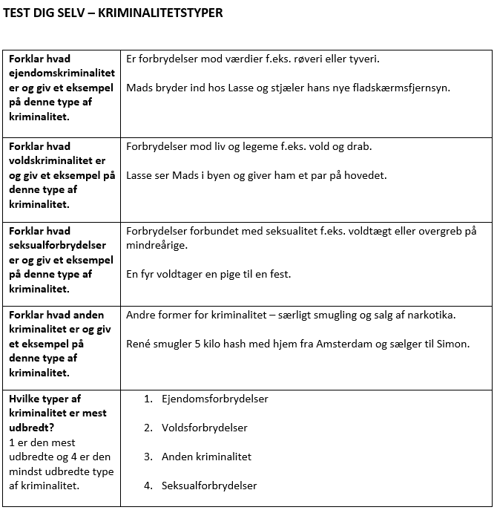
Test dig selv (10 minutter)
- Hvor godt har du styr på stoffet fra sidste lektion?
Lav testen ”Kriminalitetstyper” (Ligger på lektionen på Lectio)
Vurdér dig selv: Kunne du svare på spørgsmålene i testen?
50% rigtige = bestået (02)
Du skal have ambition om 80%+
Læring kræver aktiv deltagelse i undervisningen. F.eks.:
  Tage noter
  Arbejde aktivt med øvelserne
  Deltage aktivt i par- og gruppearbejde

Slide 3
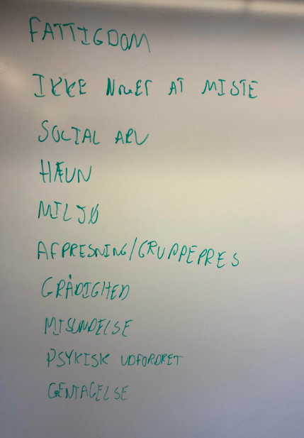
Kriminalitetsteorier (5 min)
- Hvorfor begår nogle mennesker kriminalitet
I sidste lektion skrev I tre bud på hvorfor nogle mennesker begår kriminalitet.
  Vis dine tre bud til din makker.
  Vælg sammen med din makker én forklaring og skriv den på tavlen.

Slide 4
Kriminalitetsteorier (5 min)
- Lærerpræsentation
Tre teorier om hvorfor nogle mennesker begår kriminalitet:
Kontrolteorien: | Motivationsteorien: | Kulturteorien:
Kriminelle begår kriminalitet pga. mangel på kontrol. Det kan være mangel på indre kontrol (f.eks. Selvkontrol) eller ydre kontrol (f.eks. Overvågning). | Kriminelle begår kriminalitet for at opnå materielle goder, de ellers ikke ville kunne opnå. Et samfund med stigende fokus på materielle goder vil opleve stigende kriminalitet. | Kriminelle begår kriminalitet fordi de er opvokset i et miljø, hvor kriminalitet er normalt. Et miljø der står uden for samfundet vil opfatte kriminalitet mod samfundet som acceptabelt.

Slide 5
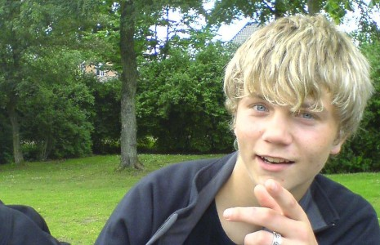
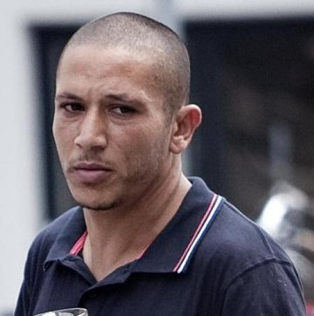
Kriminalitetsteorier
- Lærerpræsentation
Lille A:
Summeøvelse (5 min):
Herunder finder du to forskellige cases. Besvar følgende:
Hvorfor endte hver af de to personer i kriminalitet?
Hvilken kriminalitetsteori passer bedst på hver af de to cases?
Tre teorier om hvorfor nogle mennesker begår kriminalitet:
Kontrolteorien: | Motivationsteorien: | Kulturteorien:
Kriminelle begår kriminalitet pga. mangel på kontrol. Det kan være mangel på indre kontrol (f.eks. Selvkontrol) eller ydre kontrol (f.eks. Overvågning). | Kriminelle begår kriminalitet for at opnå materielle goder, de ellers ikke ville kunne opnå. Et samfund med stigende fokus på materielle goder vil opleve stigende kriminalitet. | Kriminelle begår kriminalitet fordi de er opvokset i et miljø, hvor kriminalitet er normalt. Et miljø der står uden for samfundet vil opfatte kriminalitet mod samfundet som acceptabelt.
Rasmus Popenda:
Rasmus Popenda var 15 år, da ham trampede Henrik Kristensen ihjel. Popenda kommer fra et hjem med en alenemor med alkoholproblemer. Moderen beskriver hvordan hun havde svært ved at opdrage Rasmus og at der altid har været problemer med ham. Rasmus kom tidligt med i en bande af unge, der sammen begik hærværk, vold, tyveri og røverier. Rasmus blev hurtigt en af lederne af banden, da han turde gå længere end andre bandemedlemmer. Banden har efter dommen på syv års fængsel hyldet Rasmus som en helt.
Lille A:
Den 31-årige Abde Benarabe, også kaldet 'Lille A', er dansk statsborger med marokkansk baggrund. Han er opvokset på Blågårds Plads. Begge hans forældre har aldrig haft et arbejde og Lille A har ikke gennemført folkeskolen. Lille A udpeges dog af politiet som centralt placeret i indvandrebanden på Blågårds Plads, der af politiet efterforskes i forbindelse med narkotikakriminalitet, berigelseskriminalitet og volds- og skudepisoder i forbindelse med bandekrigen.

Slide 6
Kriminalitetsteorier (25 min)
- Gruppearbejde
Klasserumsregler ved gruppearbejde:
Mobiler væk
Sæt jer over for hinanden
Skal blive i denne gang
Gruppearbejde, hvor I skal komme mere i dybden med kriminalitetsteorierne.
Opgave:
Hver gruppe skal arbejde med en af kriminalitetsteorierne. Gruppen skal skrive ca. 5-8 linjers beskrivelse af teorien.
Se handout ”Kriminalitetsteorier”.
Kontrolteori | Motivationsteori | Kulturteori

Slide 7
GRUPPER (25 MIN)
KONTROLTEORIEN | Amelie | Sophia | Jonas
MOTIVATIONSTEORIEN | Klara G | Matilde | Gustav
KULTURTEORIEN | Nikolaj | Nanna | Karla R
KONTROLTEORIEN | Sille | Magnus | Klara M
MOTIVATIONSTEORIEN | Emilie | Sofie Helena | Liva
KULTURTEORIEN | Karla E | Frederik | Sarah
KONTROLTEORIEN | Annesofie | Noah | Nina
MOTIVATIONSTEORIEN | Clara | Sif | Sofie Cecilie
KULTURTEORIEN | Hans Christian | Johanna | Olivia

Slide 8
Opsamling på gruppearbejdet
Ud på gulvet og fang en makker der har arbejdet med en anden kriminalitetsteori.
Medbring din beskrivelse en af kriminalitetsteorien.
Læs jeres beskrivelser højt for hinanden.
Hvilken af kriminalitetsteorierne, mener I bedst forklarer at Rasmus Popenda blev kriminel?
Kontrolteori | Motivationsteori | Kulturteori
Kan I anvende nogle af disse begreber i jeres snak om Popenda?
Kontrolteori: | Motivationsteori: | Kulturteori:
Kriminalitet som resultat af svigt i kontrolmekanismer. | Kriminalitet som resultat af begær efter materielle goder. | Kriminalitet som reaktion mod placering nederst i statushierakiet.
Kontrol. Afvigende adfærd. Indre kontrolmekanismer. Ydre kontrolmekanismer. Overvågning. Streng disciplin. | Motivation. Begær. Normløst samfund. Umættelige materielle behov. Ressourcesvage miljøer. Manglende uddannelse og job. | Miljø. Normer og værdier. Normal og afvigere. Opposition til samfundet. Statushierarki. Alternativt statushieraki. ”Os” og ”dem”. Inklusion. Eksklusion.
Rasmus Popenda:
Rasmus Popenda var 15 år, da ham trampede Henrik Kristensen ihjel. Popenda kommer fra et hjem med en alenemor med alkoholproblemer. Moderen beskriver hvordan hun havde svært ved at opdrage Rasmus og at der altid har været problemer med ham. Rasmus kom tidligt med i en bande af unge, der sammen begik hærværk, vold, tyveri og røverier. Rasmus blev hurtigt en af lederne af banden, da han turde gå længere end andre bandemedlemmer. Banden har efter dommen på syn års fængsel hyldet Rasmus som en helt.

Slide 9
Opsamling på gruppearbejdet
Ud på gulvet og fang en makker der har arbejdet med en anden kriminalitetsteori.
Medbring din beskrivelse en af kriminalitetsteorien.
Læs jeres beskrivelser højt for hinanden.
Hvilken af kriminalitetsteorierne, mener I bedst forklarer at Rasmus Popenda og Lille A blev kriminel?
Kontrolteori | Motivationsteori | Kulturteori
Kan I anvende nogle af disse begreber i jeres snak om Popenda?
Lille A:
Den 31-årige Abde Benarabe, også kaldet 'Lille A', er dansk statsborger med marokkansk baggrund. Han er opvokset på Blågårds Plads. Begge hans forældre har aldrig haft et arbejde og Lille A har ikke gennemført folkeskolen. Lille A udpeges dog af politiet som centralt placeret i indvandrebanden på Blågårds Plads, der af politiet efterforskes i forbindelse med narkotikakriminalitet, berigelseskriminalitet og volds- og skudepisoder i forbindelse med bandekrigen.
Kontrolteori: | Motivationsteori: | Kulturteori:
Kriminalitet som resultat af svigt i kontrolmekanismer. | Kriminalitet som resultat af begær efter materielle goder. | Kriminalitet som reaktion mod placering nederst i statushierakiet.
Kontrol. Afvigende adfærd. Indre kontrolmekanismer. Ydre kontrolmekanismer. Overvågning. Streng disciplin. | Motivation. Begær. Normløst samfund. Umættelige materielle behov. Ressourcesvage miljøer. Manglende uddannelse og job. | Miljø. Normer og værdier. Normal og afvigere. Opposition til samfundet. Statushierarki. Alternativt statushieraki. ”Os” og ”dem”. Inklusion. Eksklusion.

Slide 10

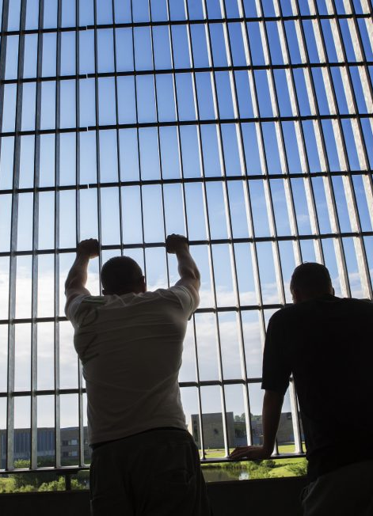
Gæt på udviklingen i kriminalitet
Tror du, at kriminaliteten er steget, faldet eller uændret over de sidste 30 år?
  Skriv dit gæt ned i dine noter (Vi skal bruge det i næste lektion).

